Slide 1
Aanpak permanente bewoning campings en weekendverblijven - stad Aarschot
22 april 2022

Slide 2
Startsituatie
11 weekendverblijfclusters
2 campings
2 woonwagenterreinen (1 vergund, 1 onvergund)
PRUP:
2 gebieden omgezet naar kleinschalig wonen voor herhuisvesting → percelen verworven door de SHM’s
2 weekendverblijfclusters herbestemd van recreatie naar natuur
het geïnventariseerde (onvergunde) woonwagenterrein omgezet naar een zone voor kleinschalig wonen
https://arcg.is/1SW1L9

Slide 3
Plan van aanpak
Scharniermoment inzake het recht op (sociale) herhuisvesting vastleggen
Actualisatie van de inventaris permanente bewoners en herhuisvestingsnood, vastleggen bewonerslijsten
Handhavingsplan goedkeuren en hieraan concrete uitvoering geven
Gericht informeren van de weekendverblijf-en campingbewoners
Opmaak van een lokaal toewijzingsreglement en doelgroepenplan
Concrete herhuisvesting
Volgorde en stappen kunnen door elkaar lopen

Slide 4
Scharniermoment inzake het recht op (sociale) herhuisvesting vastleggen
Inschrijving bevolkingsregister > ministerieel besluit PRUP/ informatiemoment bewoners over het PRUP (Sch-Z)
Probleem Aarschot: niet terug te vallen op (voorlopige) inschrijving door vermijding (voorlopige) inschrijvingen in het verleden.
Vaststelling via meerdere terreinbezoeken (woonloket, SAAMO, politie)
Voorlopige inschrijving
Lijst bekrachtigen via CBS

Slide 5
Actualisatie inventaris
Grondplannen via GIS applicatie interactieve tool
Koppeling van gegevens RO en bevolking (vergunde toestand, bestemming, (voorlopige) inschrijving
Verzamelen contactgegevens
Verzamelen gegevens inschrijfmogelijkheden sociale huur

Slide 6
Handhavingsplan
Summier ontwerp al opgemaakt:
Woonrecht 2029 VCRO in strikte zin niet toepasbaar wegens niemand die voldoet aan alle voorwaarden
Nog enige tijd ‘gedoogbeleid’, maar nu al indeling in doelgroep
3 doelgroepen
1: permanente bewoners vastgesteld via inventarisatierondes en recht op sociale herhuisvesting: blijven wonen tot oplevering projecten, voorrang
2: permanente bewoners vastgesteld via inventarisatierondes en geen recht op sociale herhuisvesting: handhaven maar soepelere termijnen hanteren (ook gedoogbeleid tot 2025 = ± oplevering projecten, begeleiding huurgids)
3: nieuwe aanmeldingen: strenger handhaven, geen aanspraak op voorrang sociale herhuisvesting

Slide 7
Handhavingsplan
Knelpunten:
nog geen handhavingsambtenaar. Bekijken aanstelling intergemeentelijke (IGS-niveau)
handhavingstools: complex en beperkend

Slide 8
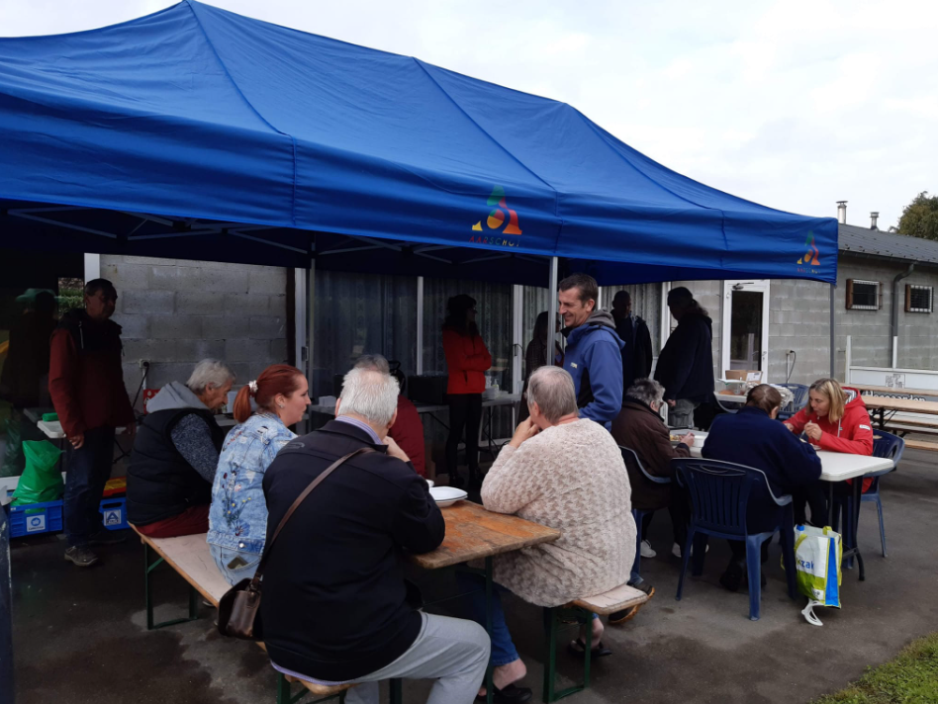
Gericht informeren
Deur tot deur
Evenementen ter plaatse in samenwerking met buurtkar/dienst welzijn, OCMW, …
Informatiebrieven
Infoavond(en)
Ontwerpteams sociale projecten: visie op participatie

Slide 9
Opmaak lokaal toewijzingsreglement
Nodig om voorrang in sociale projecten te geven
Nuttige inventarisatiegegevens
Aantallen in aanmerking sociale huur
Gezinssamenstellingen
Leeftijden en handicaps
Huisdier(en)
Auto’s
Andere nuttige info: caravans, mobilhomes,…
Knelpunten:
Grotere gezinnen voldoen niet aan rationele bezetting sociale projecten kleinschalig wonen. Voorrang in reguliere projecten ook nodig
Komst woonmaatschappij: timing opmaak en toekomst LTR…

Slide 10
Concrete herhuisvesting
Sociaal: twee projecten kleinschalig wonen
Diestsesteenweg (SWaL) 22 WE
Uitbreiding Gijmelwijk (Cnuz), 40 WE
In regulier bestaand aanbod voor de gezinnen
Woonwagenterreinbewoners: Aanleg van een residentieel WWT Boonzakstraat (i.s.m. Cnuz)
Met subsidies van Wonen-Vlaanderen
Op heden onvergund WWT
Door PRUP bestemd naar gebied voor kleinschalig wonen
Doel: huidige gezinnen op het terrein houden
Knelpunt: beperking PRUP constructies 55m², geen oplossing voor grote gezinnen

Slide 11
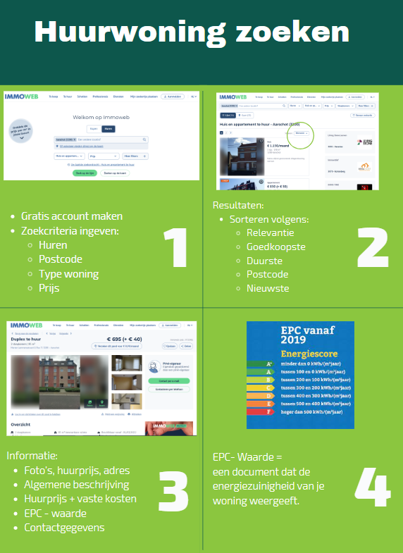
Concrete herhuisvesting
Privaat: project ‘huurgids’
Halftijdse medewerker
Begeleiding en coaching
Laagdrempelig en gericht op zelfredzaamheid
Campingbewoner en weekendverblijfbewoners bovenaan prioriteitenlijst
Cliënten indeling wegingsfactor

Slide 12
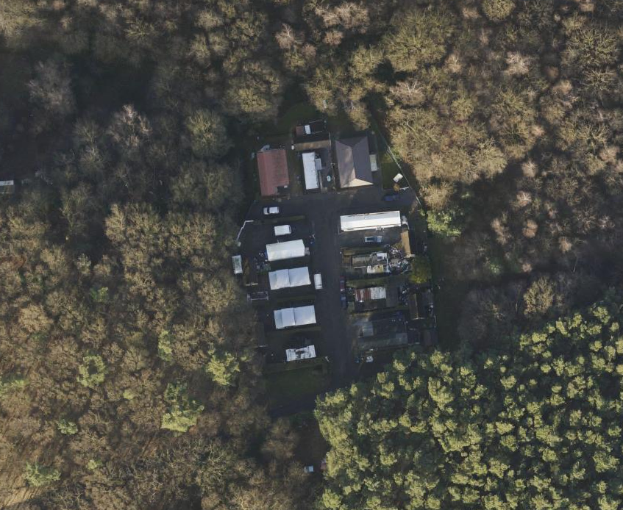
Concrete lopende projecten
Uitdoofbeleid vergund WWT (Gijmelhoekstraat) geïnventariseerd als cluster
Nota provincie: ruimtelijk niet goed gelegen
Geen nieuwe inschrijvingen meer sinds 2019
Huidige bewoners voorrang via LTR
6 alleenstaanden/koppels: herhuisvesting in uitbreiding Gijmelwijk (kleinschalig wonen)
1 gezin: aanbod herhuisvesting sociale woning Gijmelwijk, kan niet naar ander WWT wegens oppervlaktebeperkingen (55m²)

Slide 13
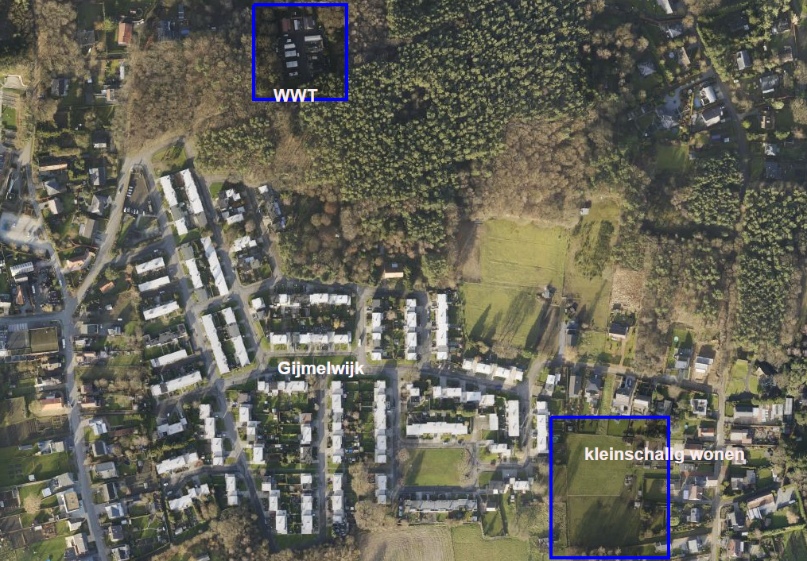

Slide 14
Camping Sparrenhof
154 standplaatsen
4 inventarisatierondes (ook tijdens covid lockdown)
44 percelen als ‘permanent’ geïnventariseerd
Informatie en brief: mogelijkheid bekomen voorlopige inschrijving tot 28/02 (koppeling sociale huur of huurgids)
Lijst op CBS brengen = voorrang LTR
Verlenging termijn nodig om meest kwetsbaren tot aan het inschrijfloket te krijgen
Samenwerking en uitwisseling diensten (woonloket, buurtkar, OCMW, SAAMO, bevolking, politie, schepen wonen, …) essentieel!
Overleg en persoonlijk contact met uitbater nodig voor medewerking. Voordelen voor de eigenaar in de verf zetten.

Slide 15
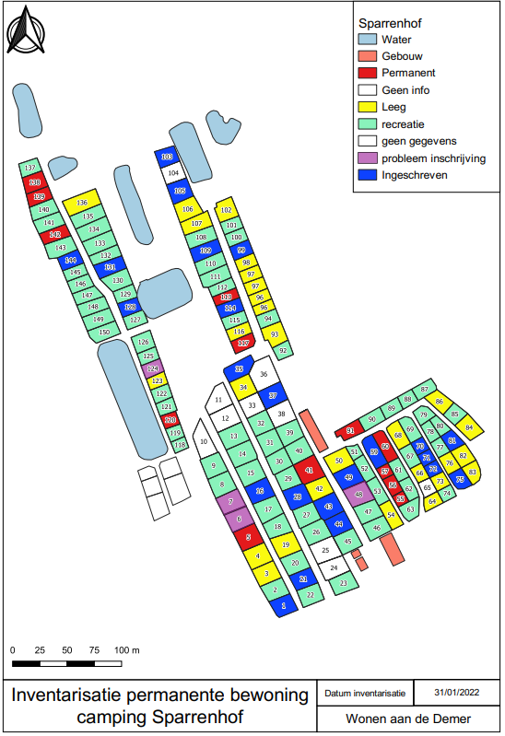
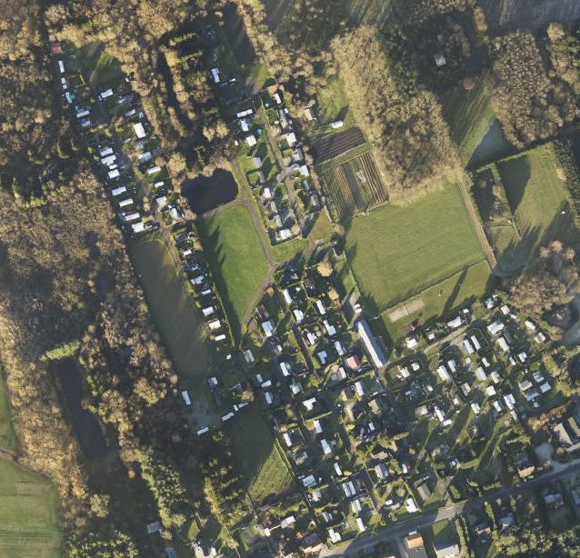

Slide 16
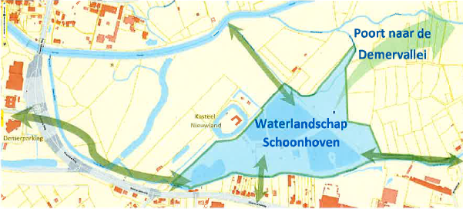
Camping Schoonhoven
Recreatie, grenzend aan agrarisch met ecologisch belang, aan natuurreservaat en aan bosgebied
Mogelijkheid tot aankoop: stad Aarschot aangekocht
Deelname conceptstudie stadsvernieuwing: visievorming, masterplan, realisatie
Infoavond tweeledig: recreanten en permanente bewoners
19 permanente bewoners: herhuisvest via de huurgids
Regelingen rond afbraak constructies

Slide 17
Deelname lokaal ruimtetraject provincie Vlaams-Brabant
Gezamenlijke en gemeenteoverschrijdende aanpak bekomen
Ruimtelijke afweging: behoud of herbestemming campings.

Slide 18
Inventarisatie van de weekendverblijfclusters
Op heden inventarisatie met SAAMO: inschatting permanent – leeg – recreatief
Contacten leggen met ANB en natuurpunt: interesse aankopen/ gebruik maken voorkooprecht percelen?
Lokale visie nog aanscherpen over handhaving op bewoning maar ook handhaving op constructies
Daarna pas gerichter informeren: Organisatie infoavond i.s.m. SHM en ANB/ natuurpunt
Visie en timing stad
Gevolgen (handhaving)
Mogelijkheden (sociale huur, verkoop constructie,…)

Slide 19
Conclusie
Trajecten verlopen vlotter dan verwacht
Een duidelijk verhaal zorgt voor meer bereidwilligheid.
Intense begeleiding en een vast contact/ gezicht is een succesmiddel
Samenwerking diensten is onontbeerlijk (politie, OCMW, bevolking woonloket, RO, SAAMO, CAW, buurtkar, …)
Knelpunten:
Doelgroep gezinnen met kinderen
Handhaving.

